Slide 1
Auslandsaufenthalt: ERASMUS+ an der Sportwissenschaftlichen Fakultät
Erasmus Team der Sportwissenschaftlichen Fakultät

Slide 2
INHALTE
Fachkoordinatorin an der Sportwissenschaftlichen Fakultät
Partnerhochschulen in den Sportwissenschaften
Bewerbung
Beratung/ Unterstützung durch die Fachkoordinatorin
Generelle Hinweise
Kontakt
2

Slide 3
fachkoordinatorin an der sportwissenschaftlichen fakultät
Studium, Praktikum, Staff Mobility:
Jun.-Prof. Nanna Notthoff, Ph.D.
Terminbuchung für die Sprechstunde Online: https://calendly.com/notthoff/sprechstunde
Aktuell findet die Sprechstunde über Zoom statt!
Unterstützung:
Isabell Estorff, Wissenschaftliche Hilfskraft
3
Notes:
3

Slide 4
ERASMUS Studienplätze in den Sportwissenschaften
12 Länder
18 Hochschulen
45 Plätze
Portal für Auslandsaufenthalte:
https://unileipzig.moveon4.de/publisher/1/deu
4
Notes:
Gerne von Ihnen korrigierte Fassung übernehmen.
4

Slide 5
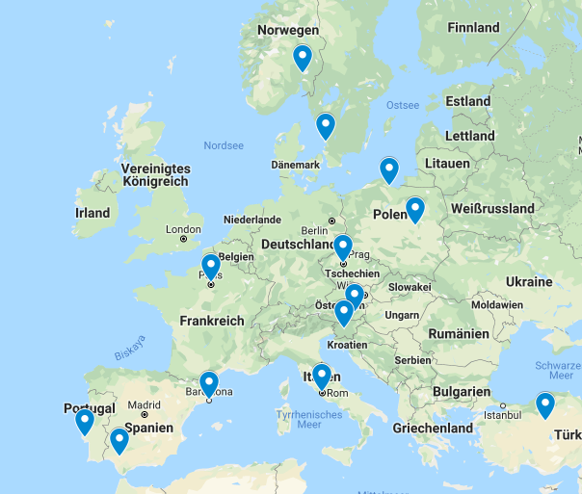

Slide 6
Partnerhochschulen (Länder A–Ö)
Land | Universität | Zahl der Plätze
Belgien | Katholieke Universiteit Leuven | 3
Frankreich | Université de la Réunion | 3
Frankreich | Aix-Marseille Université | 4
Frankreich | Université Nice Sophia Antipolis | 2
Griechenland | Panepistimio Thessalias | 6
Italien | Università degli Studi 'G. d'Annunzio' - Chieti | 2
Italien | Università degli Studi di Roma “Foro Italico” | 3
Norwegen | Idrettshogskole Oslo | 2
Österreich | Karl-Franzens-Universität Graz | 2
6
Notes:
Vielleicht haben Sie noch eine Idee, wie man die Tabelle übersichtlicher/schöner gestaltet? Halten Sie es für sinnvoll, noch Informationen dazu zu geben, für welches Studienniveau die Plätze sind?
6

Slide 7
Partnerhochschulen (Länder P–Z)
Land | Universität | Zahl der Plätze
Polen | Akademia Wychowania Fizycznego Józefa Pilsudskiego Warschau | 2
Polen | Gdansk University of Physical Education and Sport (Danzig) | 1
Portugal | Universidade Tecnica de Lisboa | 3
Schweden | Gymnastik- och idrottshögskolan (GIH) Stockholm | 2
Schweden | Halmstad University | 2
Slowenien | University of Ljubljana | 2
Spanien | Sporthochschule Barcelona | 3
Spanien | Universidad Pablo de Olavide de Sevilla | 1
Tschechien | Univerzita Karlova v Praze (Prag) | 2
7
Notes:
Gerne von Ihnen korrigierte Fassung übernehmen.
Vielleicht haben Sie noch eine Idee, wie man die Tabelle übersichtlicher/schöner gestaltet? Halten Sie es für sinnvoll, noch Informationen dazu zu geben, für welches Studienniveau die Plätze sind?
7

Slide 8
Bewerbungsunterlagen
Bewerbungsformblatt
Motivationsschreiben
2 Empfehlungsschreiben (davon mind. 1 von einer Hochschullehrerin/ einem Hochschullehrer)
Zeugnisse/ Ergebnisse aus dem Studium
Nachweis über gefordertes Sprachniveau
8
Notes:
8

Slide 9
Bewerbungsdeadline & Bewerbungsmodalität
Deadline (für jeweils kommendes WiSe & SoSe)
15. Dezember eines Jahres 23:59 Uhr
Bewerbungsmodalität
Unterlagen in einer zusammenhängenden PDF-Datei an erasmus.spowi@uni-leipzig.de
Benennen Sie Ihre PDF-Datei bitte nach folgendem Standard: Nachname, Vorname - Dokumentenname
9

Slide 10
Auswahlkriterien
Vollständigkeit und formelle Korrektheit der Bewerbungsunterlagen
Sinnhaftigkeit des geplanten Aufenthalts in Bezug zum bisherigen Studium und in Bezug zur künftigen Studien- und Berufsplanung
Qualifikation/ Studienleistungen
Sprachkenntnisse, die für den Aufenthalt erforderlich sind
10
Notes:
Evtl. Informationen zum Punktesystem ergänzen?
10

Slide 11
Beratung und Unterstützung durch Fachkoordinatorin
Beratung vor der Entscheidung für einen Auslandsaufenthalt (Planung)
Nominierung für den Aufenthalt
Planung des Aufenthaltes: Learning Agreement
Nach dem Aufenthalt: Anerkennung
11

Slide 12
Generelle Hinweise
Planen Sie frühzeitig!
Erwarten Sie einen Vorlauf für Termine in der Sprechstunde
Lesen Sie die Informationen auf den Internetseiten der Sportwissenschaftlichen Fakultät und der Stabsstelle Internationales
12

Slide 13
kontakt
Internet
https://www.spowi.uni-leipzig.de/studium/im-studium/international/auslandsstudium/
Email:
erasmus.spowi@uni-leipzig.de
13
Notes:
Vielleicht noch folgende Informationen als zusätzliche Folien ergänzen:
-- Infos zum Praktikum
-- Information darüber, dass Erasmus nur eine Möglichkeit für einen Auslandsaufenthalt ist und dass es weitere gibt, die direkt über die Stabsstelle Internationales laufen.
-- Weitere Themen, die bei den FAQ auftauchen??
13

